Slide 1
Lineare Gleichungssysteme in zwei Variablen Lösungsfälle

Slide 2
Lösungsfälle eines linearen Gleichungssystems
Die Lösungen eines linearen Gleichungssystem sind alle Zahlenpaare$(x|y)$, die beide Gleichungen erfüllen.
Eine Lösung: 1 Zahlenpaar
Keine Lösung: kein einziges Zahlenpaar (falsche Aussage)
Unendlich viele Lösungen: unendlich viele Zahlenpaare (wahre Aussage)

Slide 3
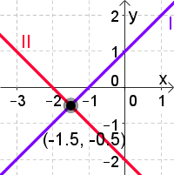
Fall 1: Eine Lösung
$$I:−x+y=1$$
$$II:−x−y=2$$

Slide 4
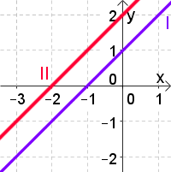
Fall 2: Keine Lösung
$$I:−x+y=1$$
$$II:−x+y=2$$

Slide 5
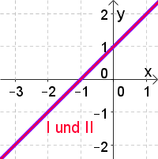
Fall 3: Unendlich viele Lösung
$$I:−x+y=1$$
$$II:−2x+2y=2$$

Slide 6
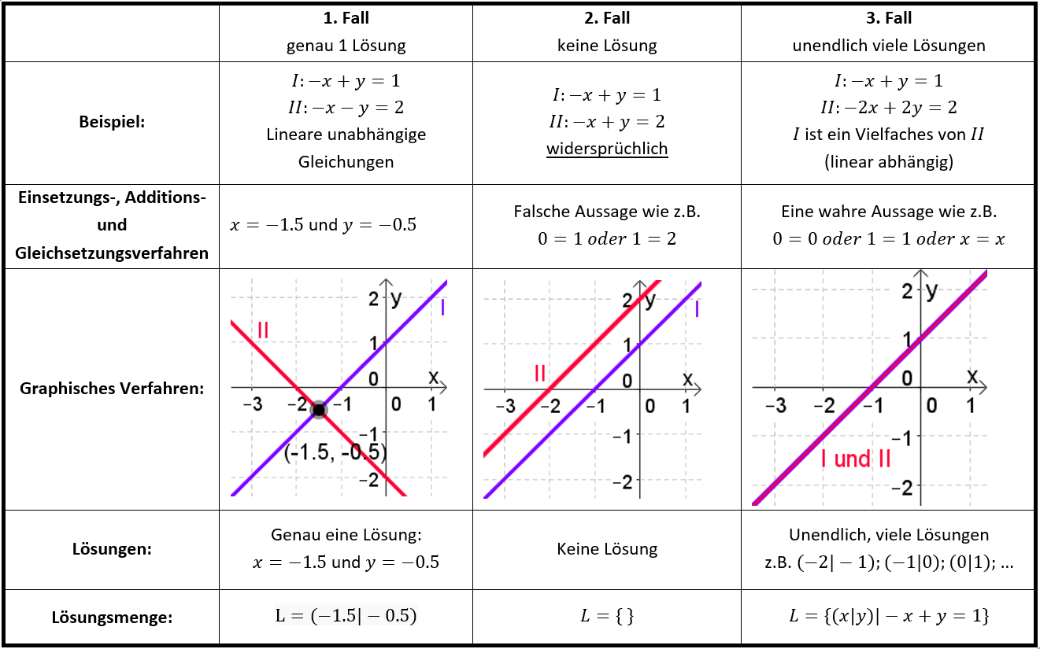
Lösungsfälle eines linearen Gleichungssystems

